Slide 1
NOI2004 Day2
讲题大会

Slide 2
降雨量——rainfall
数据范围很小，算法也不难想到
考察的重点不是算法，而是选手的编程基本功

Slide 3
坐标系
x
t

Slide 4
事件点
x
t
t0
t1
t2
tr-1
tr

Slide 5
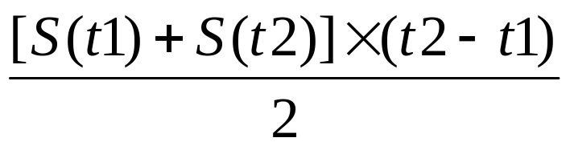
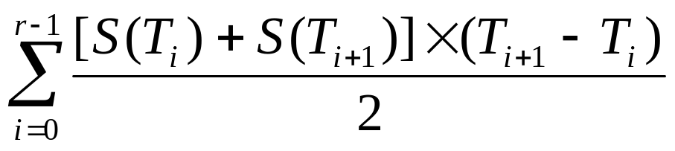
计算每一段的阴影面积
x
t
t1
t2

Slide 6
其它算法
以一个很小的值d作为时间步长得到的时刻，即T0=0，Tr=T，Ti+1-Ti=d（i=1,2,…,r）
  预计得分 20分

Slide 7
小H的小屋——hut
基础题
动态规划

Slide 8
毕业生——graduate
不易把握、开放、灵活
写程序、手算或是二者结合
checker程序被设计成具有丰富信息，灵活运用checker可以提高解题效率。

Slide 9
估算边界
编程对各个数据进行必要的统计工作
  玩具面积的分布
  闭包面积分布
  所有玩具的总面积
人眼对各个数据进行必要的统计工作
  是否为规则图形
  轮廓是否光滑
  实心还是空心
由此可以初步估算出一个比较理想的边界

Slide 10
核心算法
按照面积从大到小，把各个基块进行排序。
按照从左到右从上到下的顺序，尝试各个位置能否放入，在每个位置上试验四种旋转方案。

Slide 11
调整边界
如果所有基块都被成功放在设定的边界里，则找到了一组解。
如果找不到解，需要把边界稍微扩大点。

Slide 12
graduate1

Slide 13
graduate2

Slide 14
graduate3

Slide 15
graduate4
第一块的纵横跨度达到了7*36，这是解的下界。
猜想其他玩具都可以插到缝隙里：
  第二块的跨度很大，所以应先把它嵌入。
  第四块也只有一种放置方法。
  第五块贴近第四块几乎不会造成什么浪费，暂时把它也固定下来。

Slide 16
graduate5
第一块的纵横跨度达到了18*121，这是解的下界。
猜想其他玩具都可以插到缝隙里：
  第4块非常“蜿蜒曲折”，它只有一种放置方法。
  第5、6块吻合得相当好，而且合并以后恰好能放在第7块里。
  第2块可以装在第10块里。

Slide 17
数据生成器
随机选择k个格子，作为每个基块的生长格
每次根据grow_factor随机选择一个基块，作为扩展对象。
把与该基块相邻的且不属于任何基块的格子叫做可扩展格，为每个可扩展格加权，从权最大的几个中随机选择一个，把它加入该基块中。

Slide 18
graduate6
规模为80*20
基块数目等于4
grow_factor均为1
占满所有区域

Slide 19
graduate7
规模为100*100
基块数目50
grow_factor均为1
占满所有区域。

Slide 20
graduate8
规模为100*100
基块数目5000
grow_factor均为1
占满所有区域。

Slide 21
graduate9
规模为100*100
基块数目5000
grow factor除了中间一个为1外其余为0
占满所有区域。

Slide 22
graduate10
1200*1200

